Slide 1
МЕЖДУНАРОДНЫЙ ДЕНЬ БОРЬБЫ С НАРКОМАНИЕЙ

Slide 2
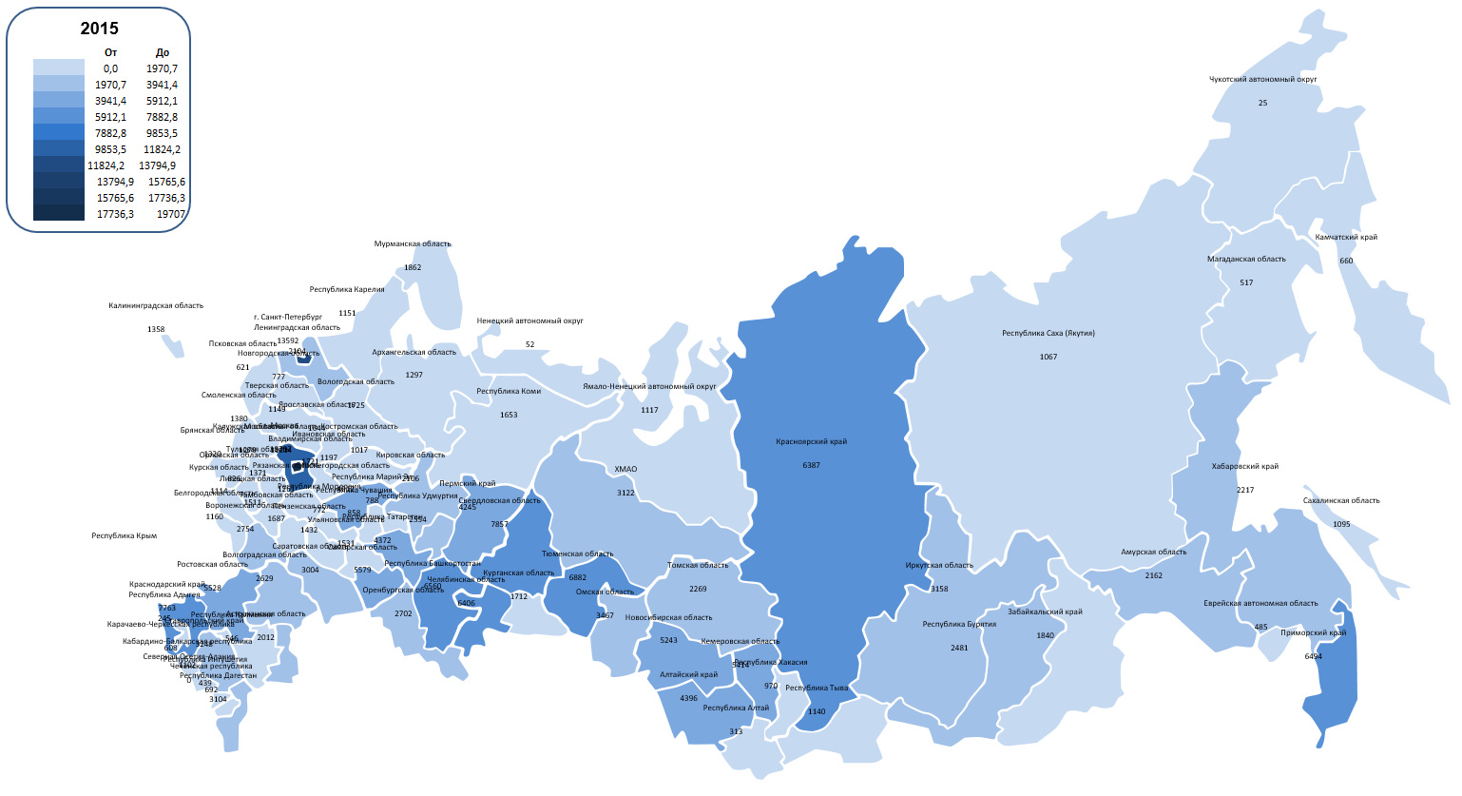
Число преступлений, связанных с незаконным оборотом наркотиков 2015 г. (Росстат)
Динамика преступлений, связанных с незаконным оборотом НС за 10 лет по РФ
«Наркотики – это прекрасное средство забыть о маленьких житейских проблемах, превратив свою жизнь в одну большую»
Дарий

Slide 3
Деградация личности
Угрозы разрушения семьи и правопорядка в обществе
Систематическое употребление психоактивных веществ, вызывающих привыкание
ЧТО ТАКОЕ ХИМИЧЕСКИЕ
ВИДЫ ЗАВИСИМОСТИ?

Slide 4
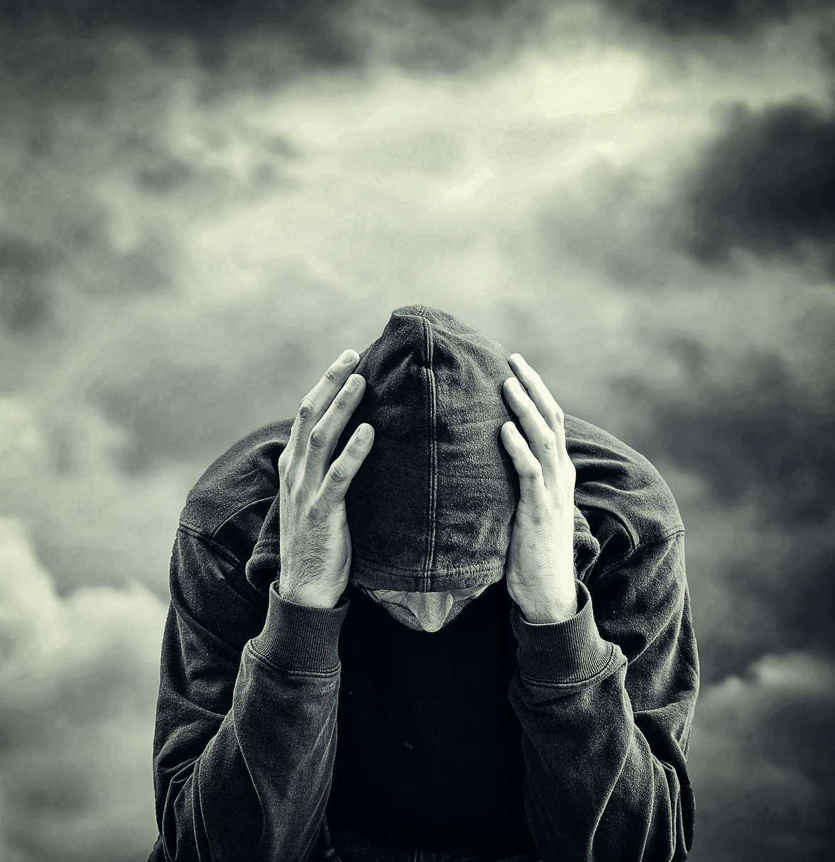
НАРКОМАНИЯ –
тяжелое хроническое рецидивирующее заболевание, на излечение которой требуются многие годы, иногда вся оставшаяся жизнь

Slide 5
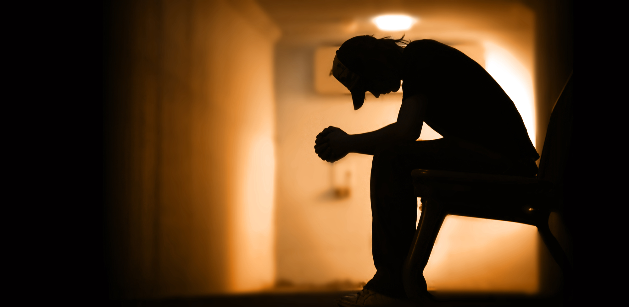
СИНДРОМ ЗАВИСИМОСТИ
Комплекс поведенческих, психических и физиологических симптомов, вызванных повторным потреблением ПАВ (психическая и физическая зависимость):
Непреодолимое желание вновь потребить ПАВ
Невозможность самоконтроля, несмотря на явные пагубные последствия
Потеря работы, учебы, личного достоинства и уважения окружающих
Вовлечение в противоправную деятельность
Инвалидность и преждевременная смерть

Slide 6
ПОСЛЕДСТВИЯ НЕЗАКОННОГО ПОТРЕБЛЕНИЯ ПАВ
Медико-биологические
Тяжелые инфекции, передающиеся через кровь (гепатиты, ВИЧ, СПИД)
Токсическая энцефалопатия, вплоть до полного слабоумия
Потеря семьи, работы, учебы, друзей
Социальные
Социальная изоляция
Остается единственная цель – наркотик
Тяжелое наркологическое заболевание
Токсическое поражение всех внутренних органов и систем
Криминализация личности

Slide 7


Единственный способ победить наркоманию – защитить себя и своих близких от наркотика!

Slide 8
МЕЖДУНАРОДНЫЕ УСИЛИЯ ПО БОРЬБЕ С НАРКОЗАВИСИМОСТЬЮ
Чтобы обратить внимание общественности на наркоманию – глобальную мировую проблему, в 1987 году на 42-й сессии Генеральной Ассамблеи ООН приняла резолюцию об учреждении 26 июня
Международного дня борьбы с наркоманией
и наркобизнесом.
В России в рамках государственной Антинаркотической Стратегии разработан и реализуется комплекс мер, направленных на межведомственное взаимодействие, консолидацию усилий всех здоровых сил общества по противодействию наркомании и наркобизнесу.

Slide 9
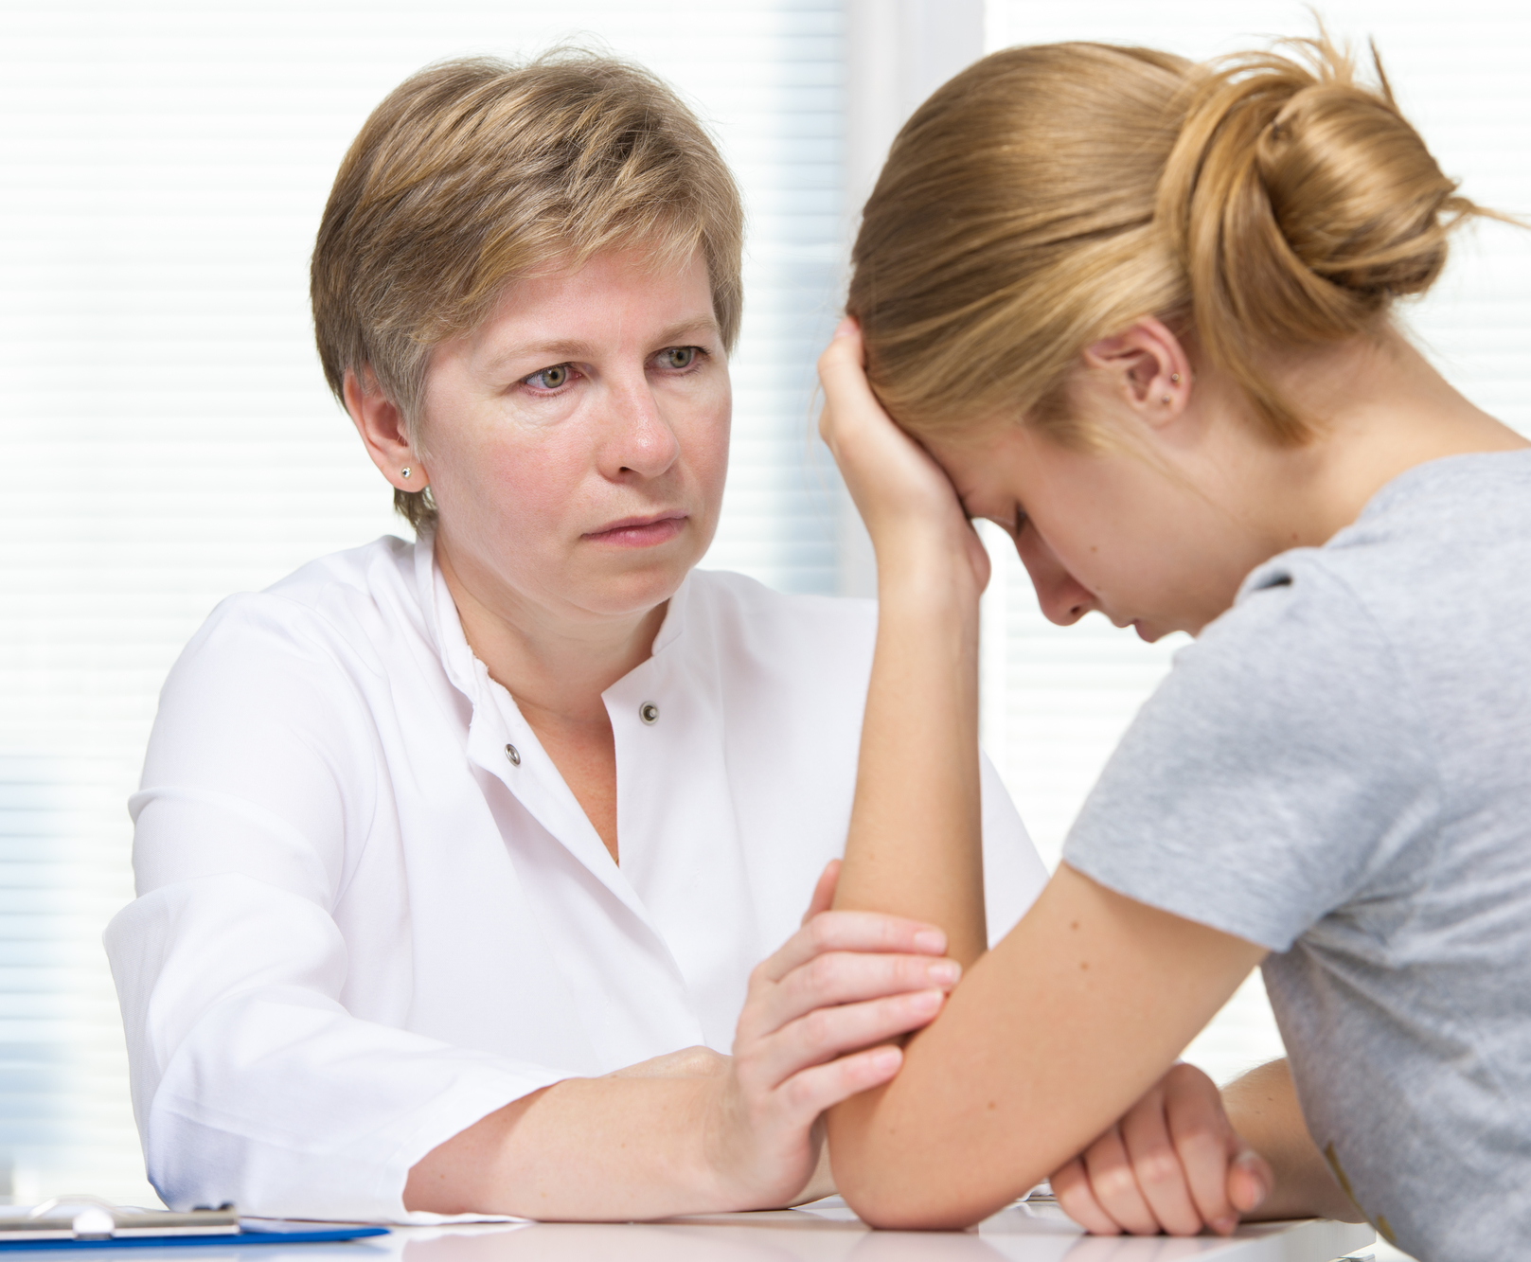
ЕСЛИ В ДОМ ПОСТУЧАЛАСЬ БЕДА…
Первый шаг. Успокойтесь. Прекратите высказывать обвинения и обиды. Это заболевание – оно лечится!
Второй шаг. В уважительной форме сообщите наркопотребителю о существующей проблеме.
Третий шаг. Выразите поддержку его стремлению изменить свое поведение.
Четвертый шаг. Мотивируйте наркопотребителя к безотлагательному обращению к специалисту.
Пятый шаг. Создайте благоприятную среду для отказа от наркотиков и сами придерживайтесь здоровому образу жизни.

Slide 10

КАК ЗАЩИТИТЬ СЕБЯ И СВОИХ БЛИЗКИХ?
Чем богаче внутренний мир человека, тем надежнее его защита от вовлечения в наркоманию.
Создайте благоприятную позитивную среду для всестороннего развития ребенка.
В случаях затруднений обращайтесь к специалистам.

Slide 11
ЧТО ДЕЛАТЬ, ЧТОБЫ НЕ ДОПУСТИТЬ УПОТРЕБЛЕНИЕ НАРКОТИКОВ?
ЛЮБОПЫТСТВО | Открыто рассказывайте ребенку о зависимости и ее последствиях, учитывая возраст ребенка; Развенчивайте мифы о безвредности наркотиков!
СТРЕМЛЕНИЕ К ЛИДЕРСТВУ | Развивайте традиционные семейные ценности: любовь, уважение, ответственное родительство, почитание взрослых и взаимную поддержку; Помните, что взрослый образец для подражания молодым!
«СКУКА» | Поддерживайте инициативу ребенка в созидательных сферах. Показывайте на собственном примере ответственное поведение!
ПРОТИВОДЕЙСТВИЕ | Проявляйте свои лучшие качества при взаимодействии с детьми: радость, понимание, принятие, дружеское участие; Храните супружескую верность – основу прочной счастливой семьи!

Slide 12
БУДЬТЕ ЗДОРОВЫ!

